Slide 1
Муниципальное бюджетное
дошкольное образовательное учреждение
детский сад компенсирующего вида № 22
городского округа Кинешма
Педагогическая ценность макетов
Воспитатель:
Менькова Надежда Владимировна

Slide 2
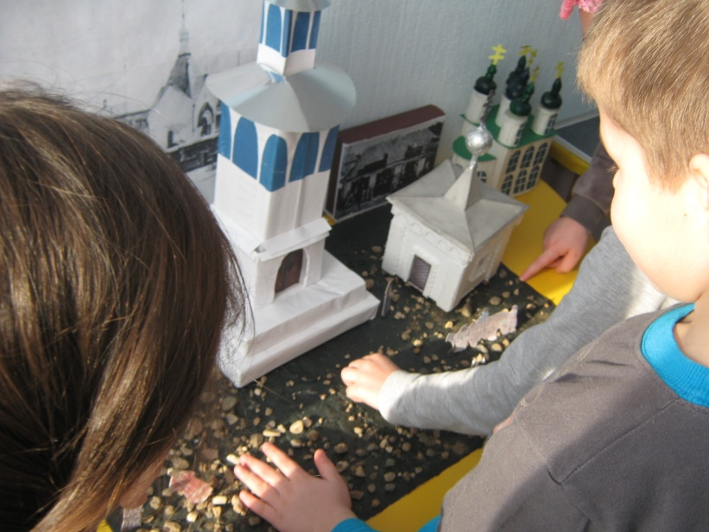
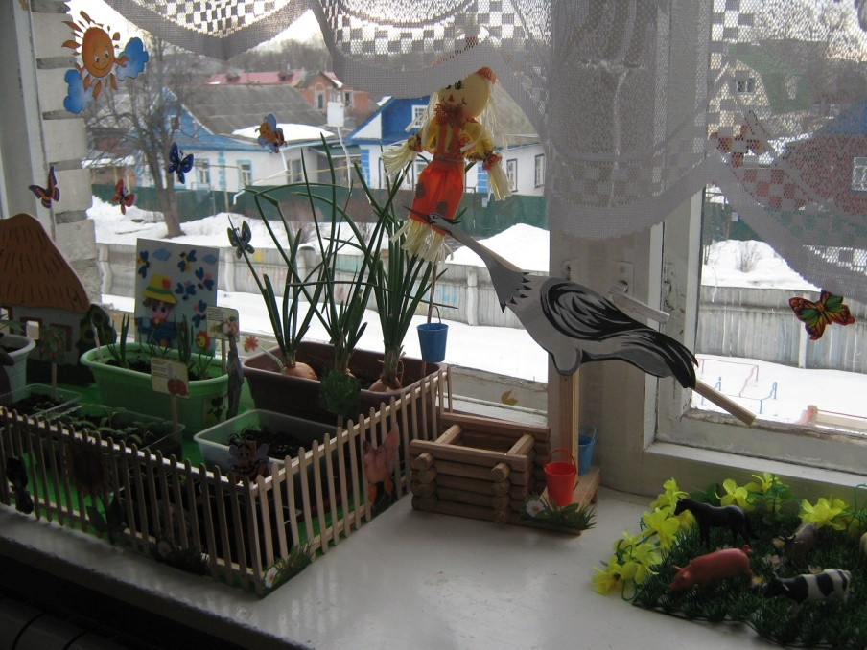
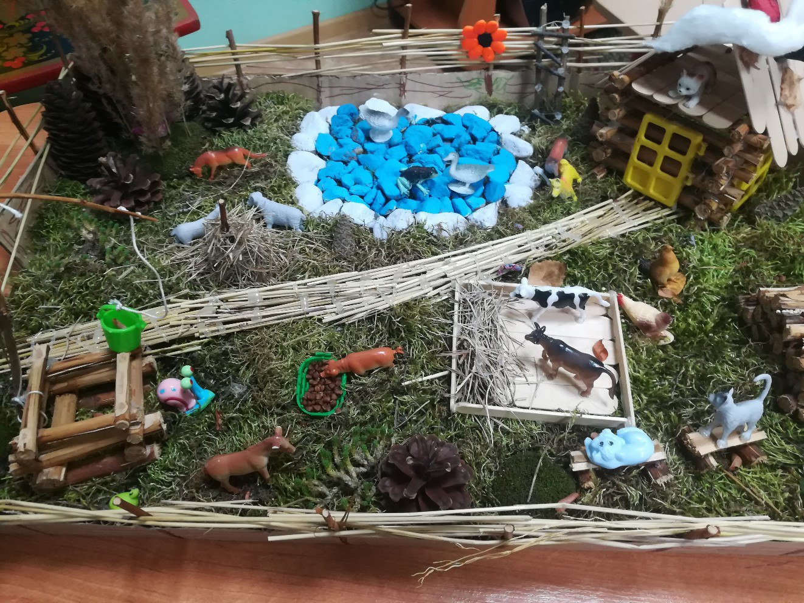
Макет, как один из элементов
предметно-пространственной среды в условиях ФГОС ДО

Slide 3
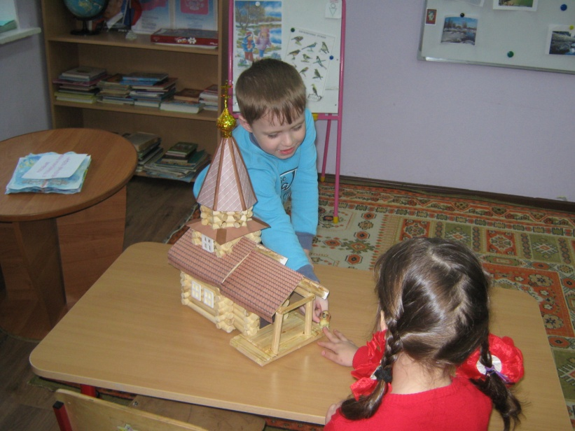
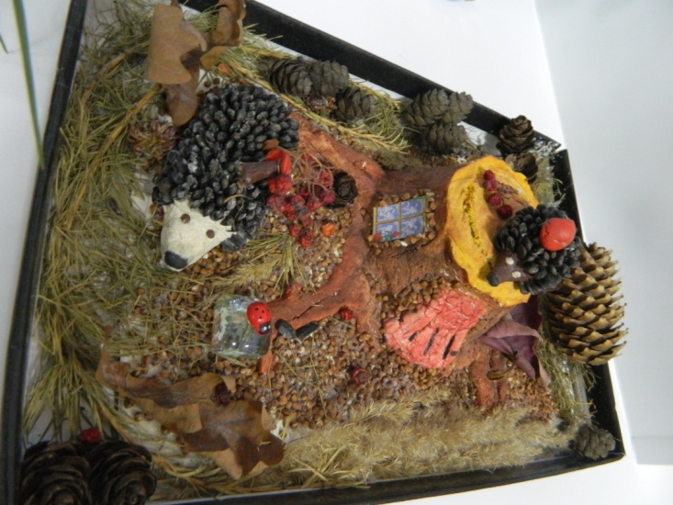
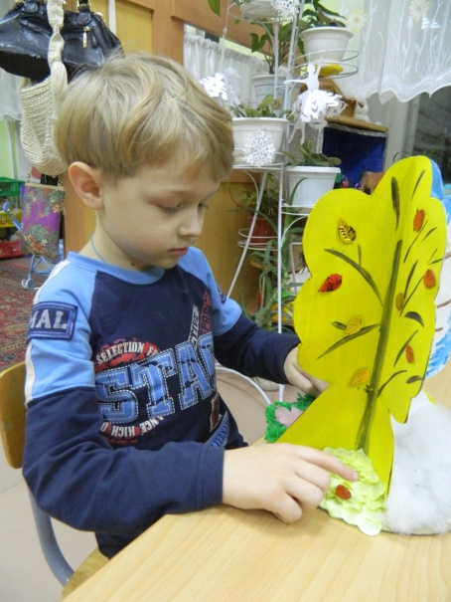
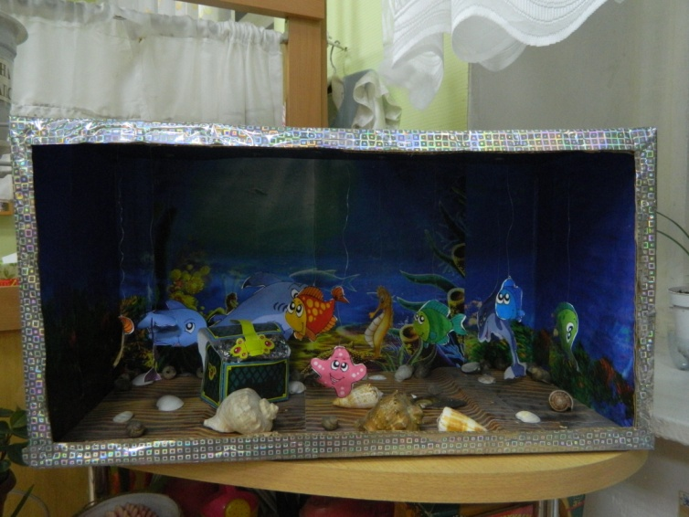
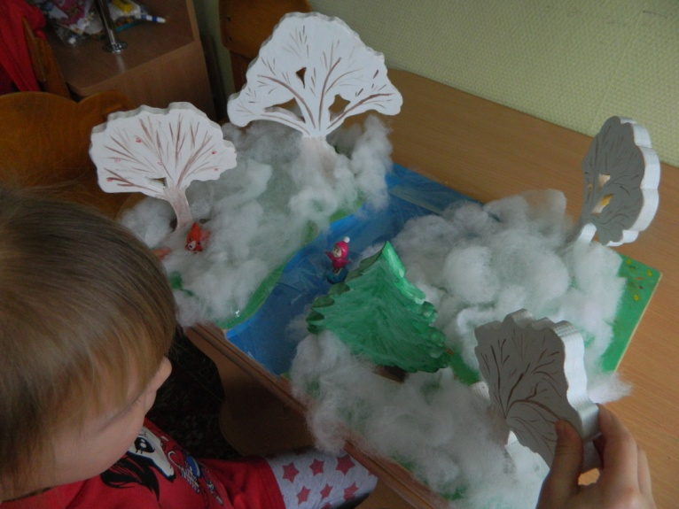
Макет это – уменьшенный предметный образец пространства и объектов окружающего мира (реалистического или фантастического). Он воспроизводит конструктивные особенности, пропорции, структуру, а также взаимосвязь частей каких либо объектов и явлений.

Slide 4
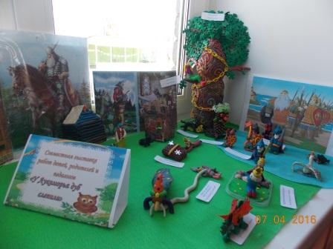
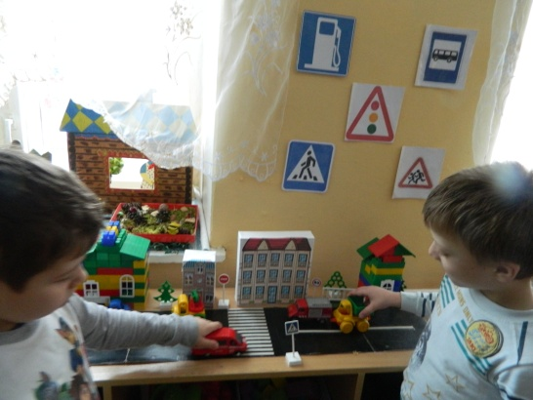
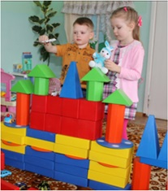
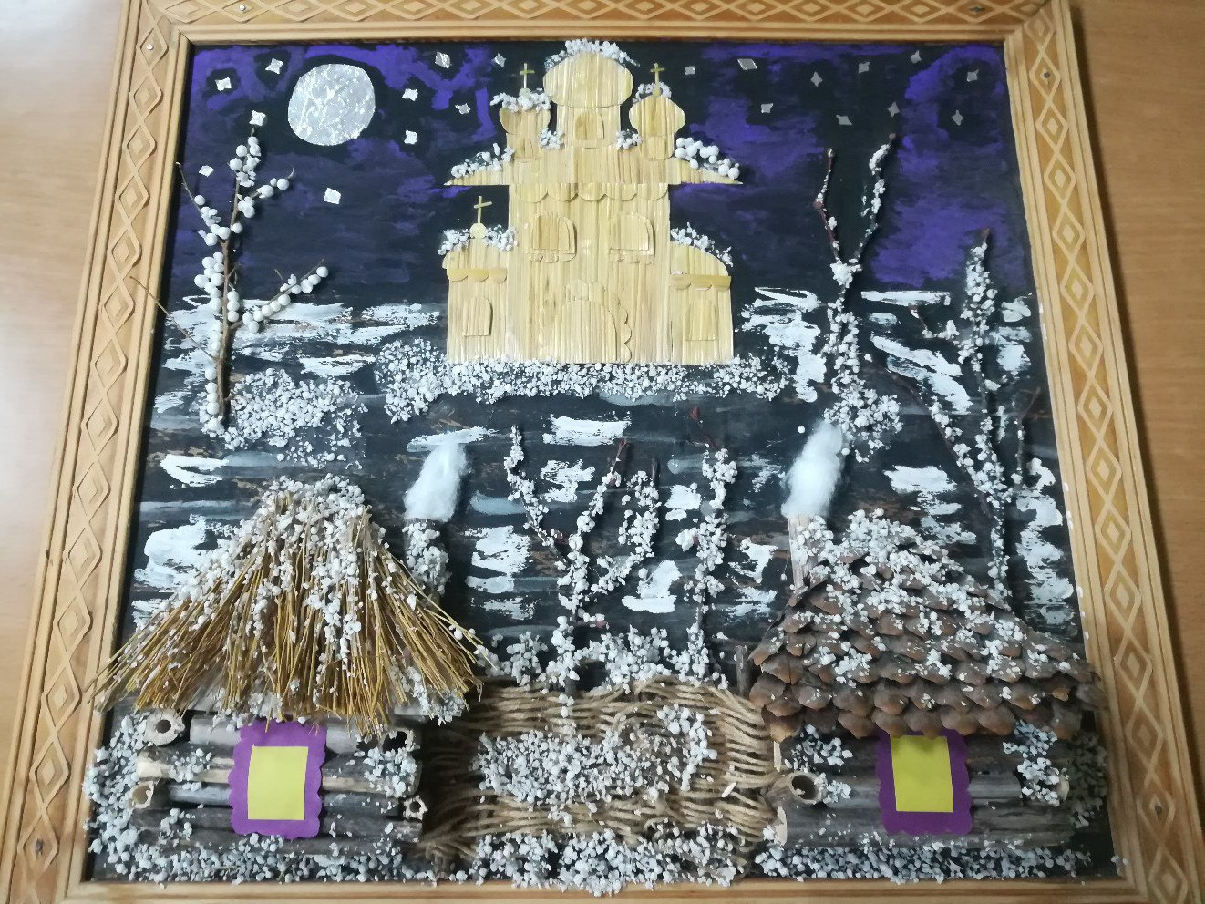
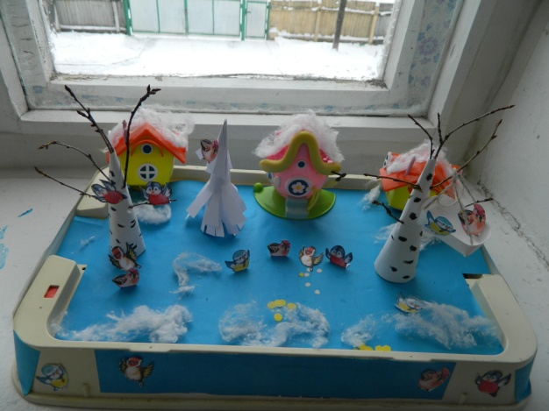
Виды макетов
напольный (имеет более крупные конструктивные объемы);
настольный (его размер ограничивается размером стола или его части);
подиумный (на специальных подставках-подиумах);
настенный в виде объемных предметных картин (когда объекты расположены на переднем плане, а изображение на заднем)

Slide 5
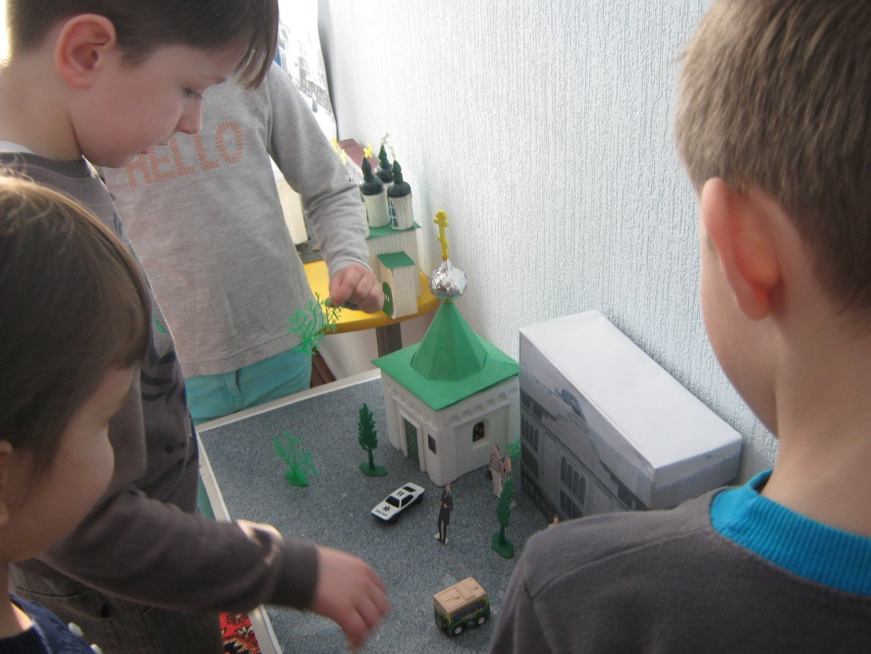
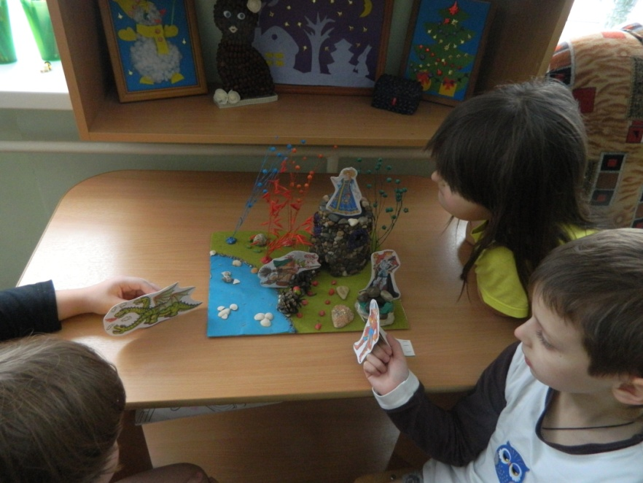
Макеты условно делятся на два типа:
1. Макеты-модели: представляют собой небольшую плоскость с закрепленными на ней устойчивыми сооружениями; добавлением служат тематические фигурки-персонажи; предметы, обозначающие действия-события и антураж (деревья, цветы).

Slide 6
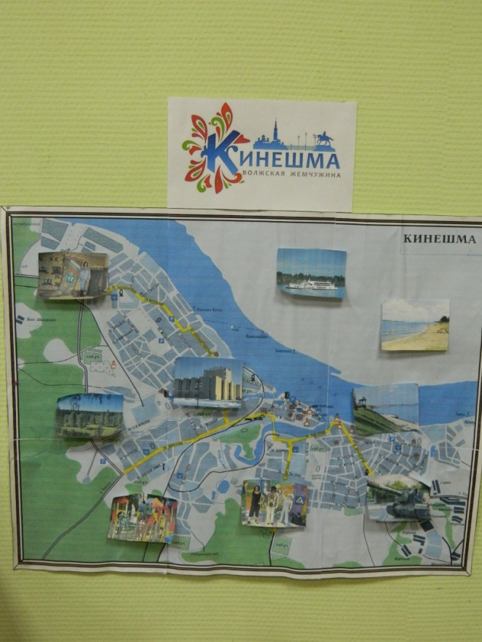
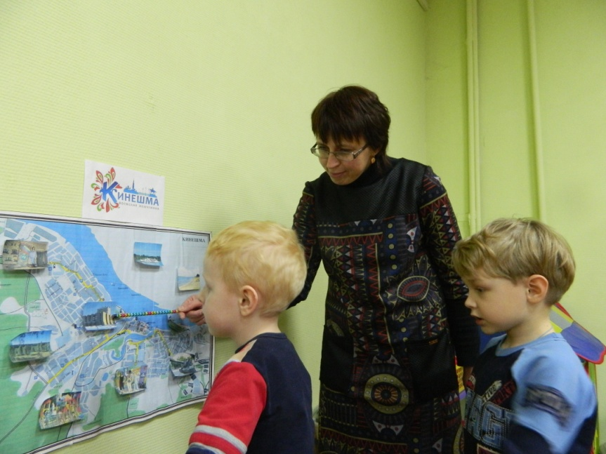
2. Макеты-карты: представляют собой плоскости с обозначенными на них местами для расположения возможных объектов и несколькими ключевыми объектами – маркерами пространства. Как разновидность - ландшафтный макет-карта - это плоскость с обозначенной цветом природной территорией (лес-зеленый цвет, река - голубой цвет, земля – коричневый цвет), которая дополняется несколькими свободно размещаемыми на ней мелкими маркерами- сооружениями, деревьями, цветами, животными и т. д.

Slide 7
Использование макетирования и игровых макетов в предметно – развивающей среде отвечает принципу интеграции образовательных областей и способствует решению следующих задач:
закрепление и обобщение знаний детей по определенной теме; повышение уровня любознательности и познавательного интереса.
развитие речи: дети описывают, сравнивают, рассуждают, пополняют свой словарный запас.
развитие логического мышления, памяти, внимания, воображения,
развитие творчества, фантазии, художественного вкуса в различных видах продуктивной деятельности;
способствует закреплению представлений о мире природы;
способствует закреплению таких математических понятий, как пространство, количество, размер, цвет…
способствует сенсорному развитию детей: работа с разными по фактуре, качеству, форме материалами развивает чувства, активизирует мелкую моторику рук;
это один из перспективных способов ознакомления детей с родным городом, приобщения к его истории, знакомство с его настоящим и прошлым;
формирование социально-коммуникативных компетенций детей: дружелюбие, умение договариваться, объединяться для достижения общей цели.

Slide 8
Этапы работы по созданию макета с детьми:
I этап - предварительная работа
Обогащаем личный опыт детей рассматриванием картин, иллюстраций, презентаций, чтением художественной и познавательной литературы, проведением прогулок и экскурсий. На этом этапе собирается материал, продумывается дизайн будущего макета. Необходимо увлечь, заинтересовать детей, создать особую эмоциональную атмосферу, стимулирующую творческую активность дошкольников.
II этап - изготовление макета и наполнение его предметным материалом
Выбираем вид продуктивной деятельности. Процесс создания макета может осуществляться во время непосредственной образовательной деятельности, в ходе режимных моментов, во время самостоятельной детской деятельности, в совместной деятельности с родителями.
III этап – презентация макета
Способы преподнесения определяются задачами, которые хочет решить педагог: привлечь внимание, подчеркнуть присущие ему свойства, качества, также воспитатель раскрывает назначение и способы действия с ним.
IV этап - процесс развития и активизации игры с макетами
С тематическим макетом, используя приложенный к нему антураж без изменений, дети играют только первое время. Затем замыслы меняются, дополняются другими предметами, могут соединяться два или три макета. Вместе с детьми придумываем рассказы, сказки, которые в дальнейшем служат игровым сюжетом. В сюжетах можно соединять реальные и сказочные фантастические события. Таким образом, игры с макетами содействуют общему развитию дошкольников, раскрывают творческие способности, подчеркивает индивидуальность каждого ребенка.

Slide 9
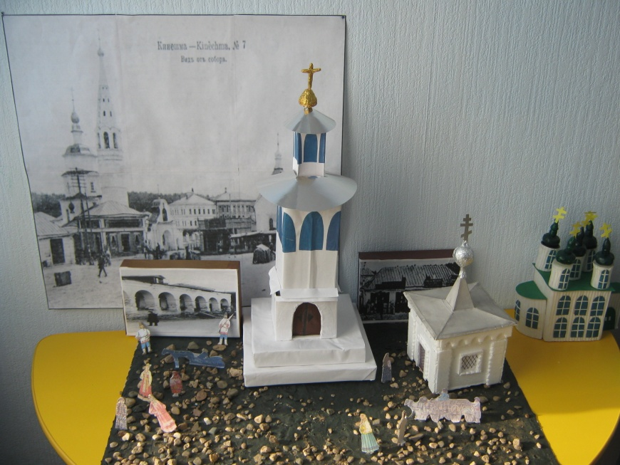
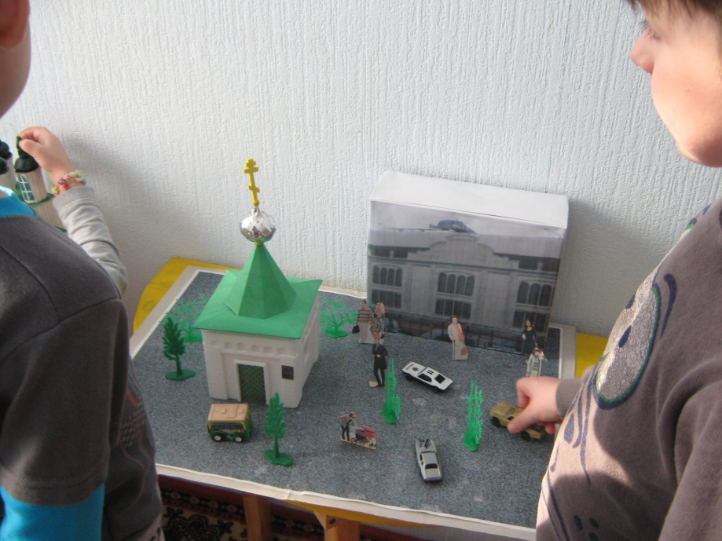
Макет «Кинешма XIX в. Базарная площадь»
Макет «Кинешма сегодня. Крестовоздвиженская часовня,
площадь Революции»

Slide 10
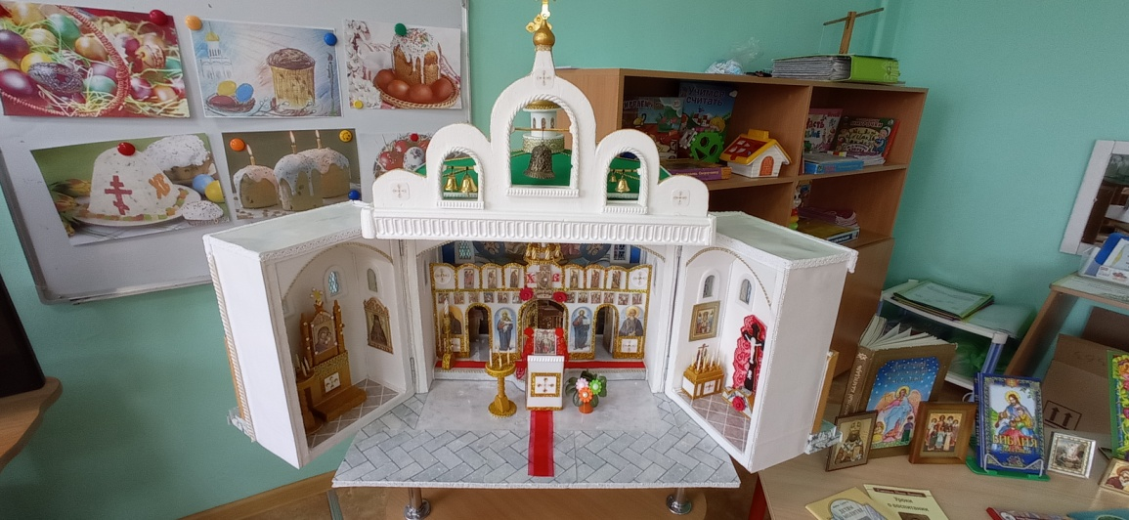
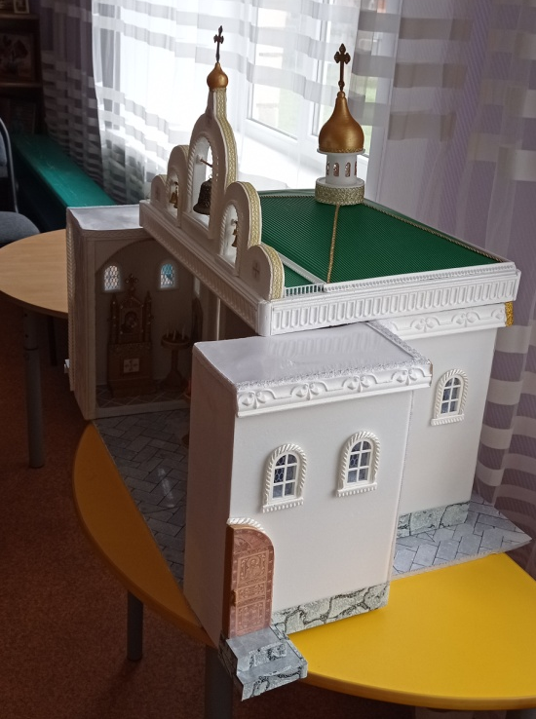
Макет «Православный храм – святыня для русских людей»

Slide 11
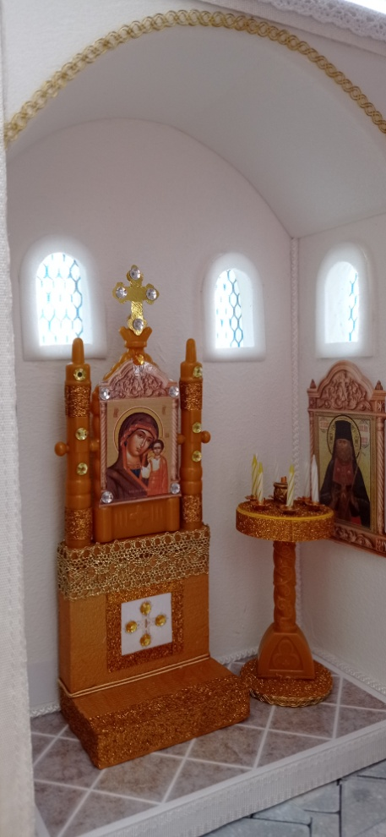
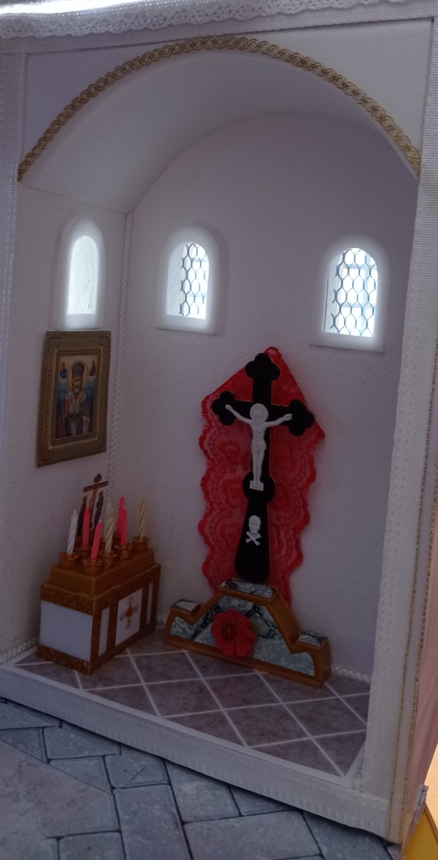
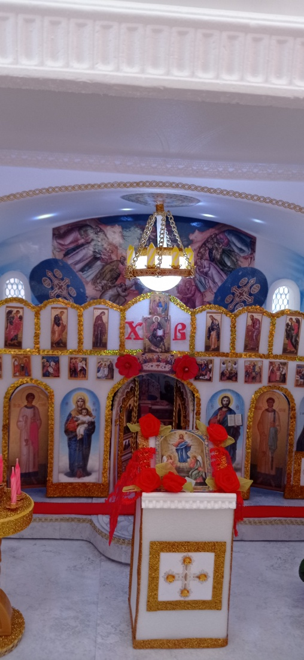
Макет «Православный храм – святыня для русских людей»

Slide 12
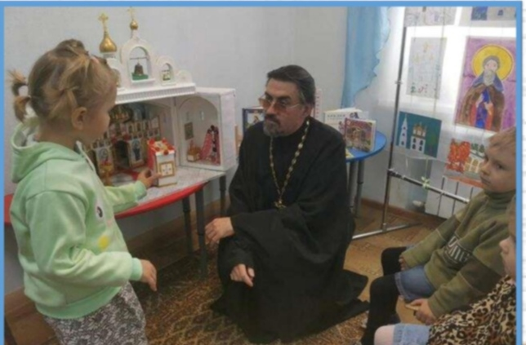
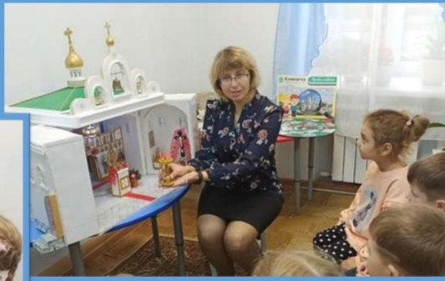
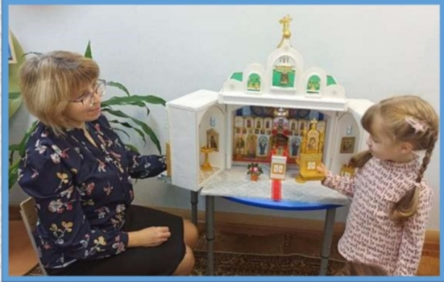
Макет «Православный храм – святыня для русских людей»

Slide 13
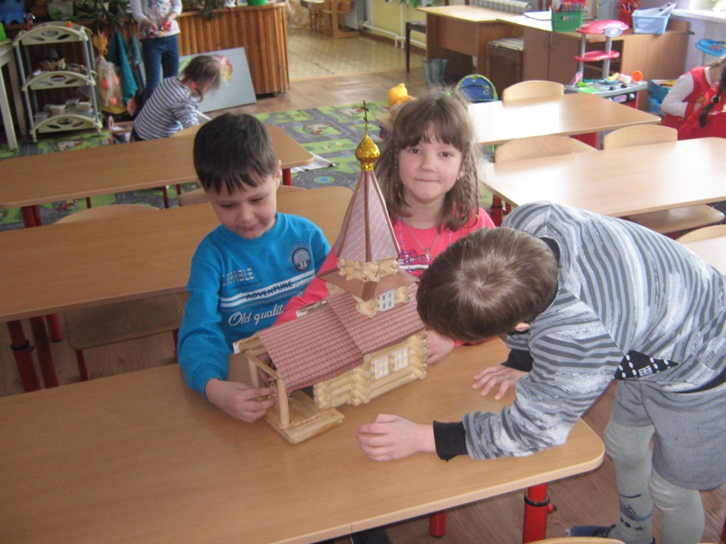
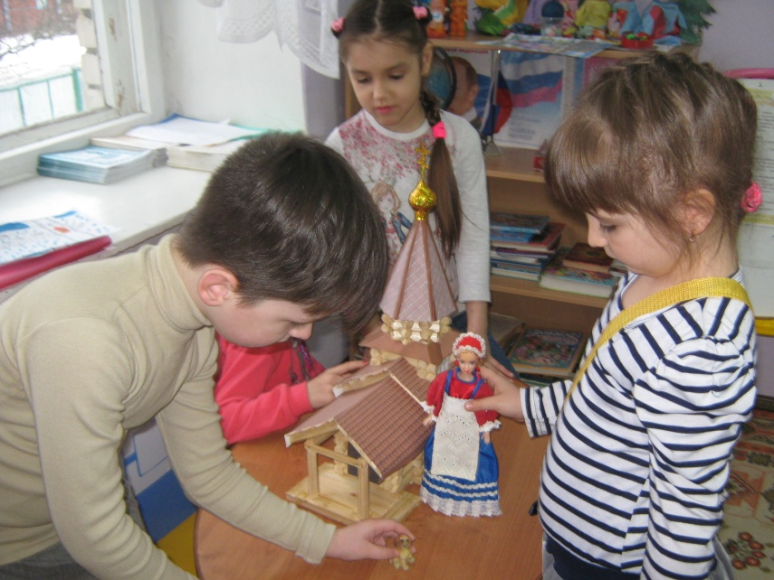
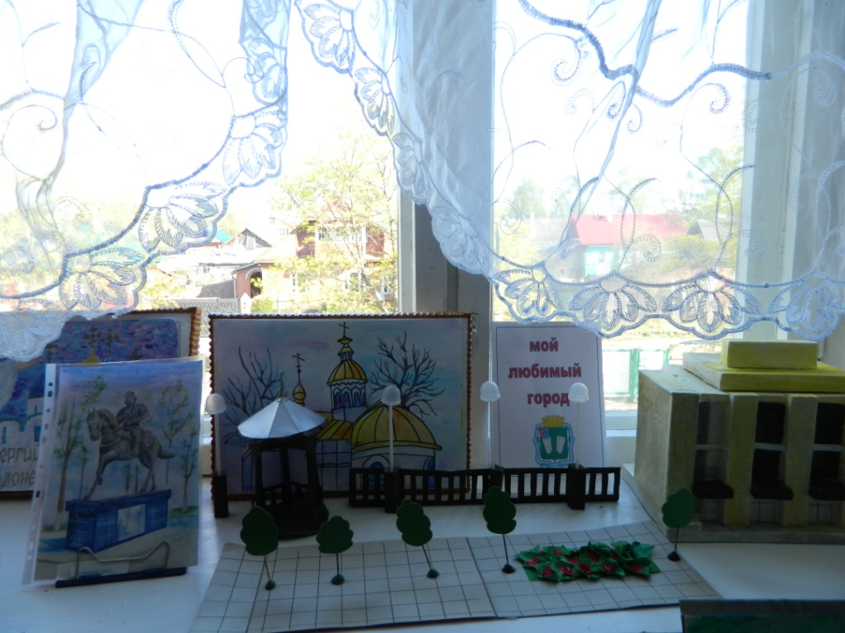
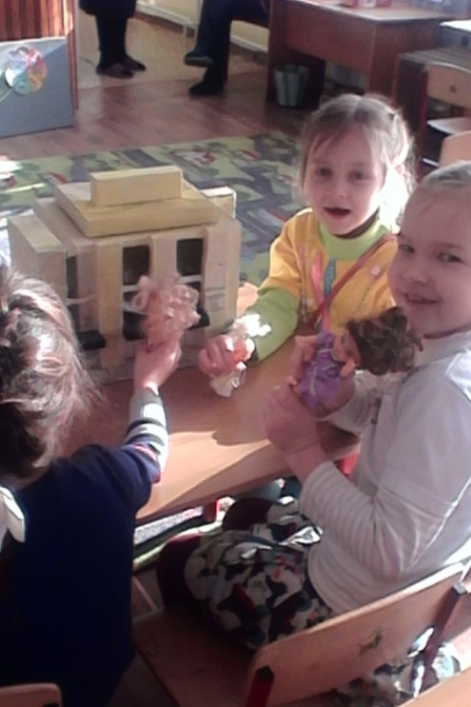
Макет «Храм святителя Василия Кинешемского»
Макет «Волжский бульвар, драмтеатр имени Островского»

Slide 14
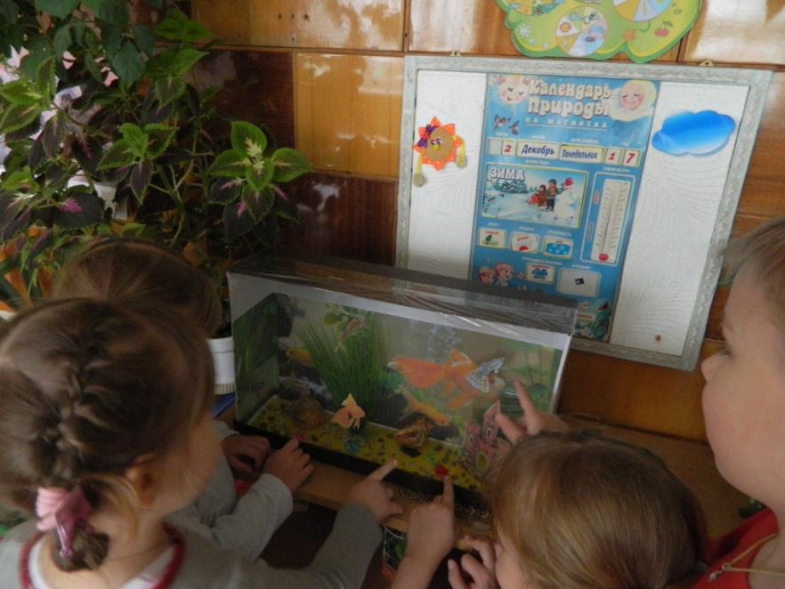
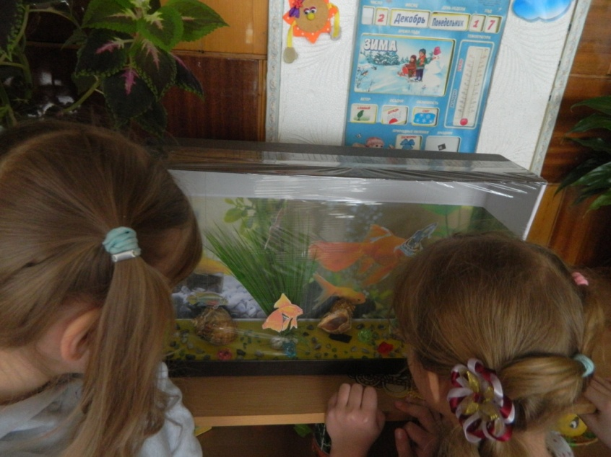
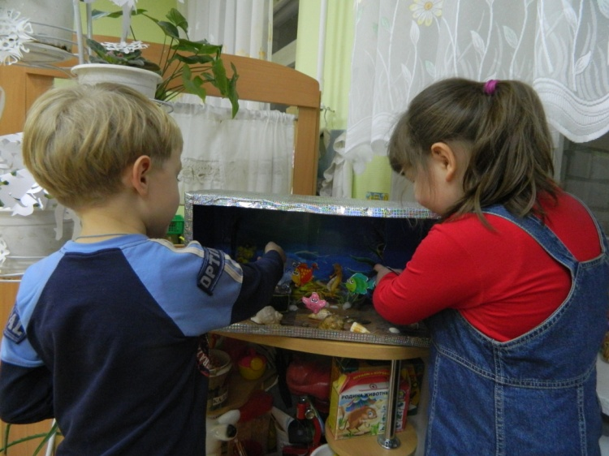
Макет «Аквариум»
Макет «Обитатели морских глубин»

Slide 15
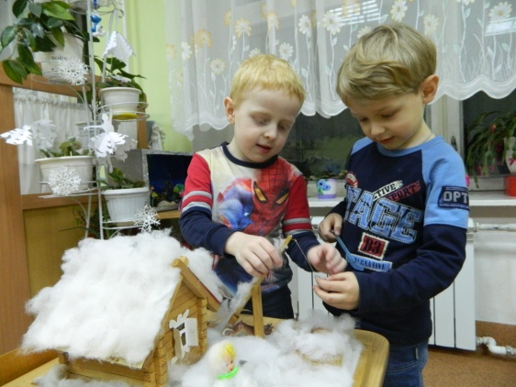
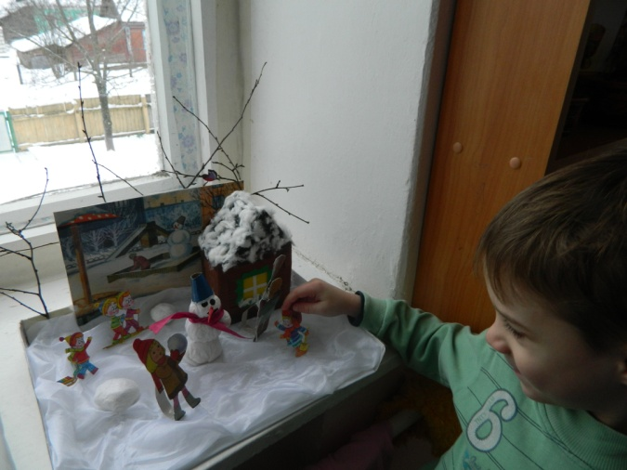
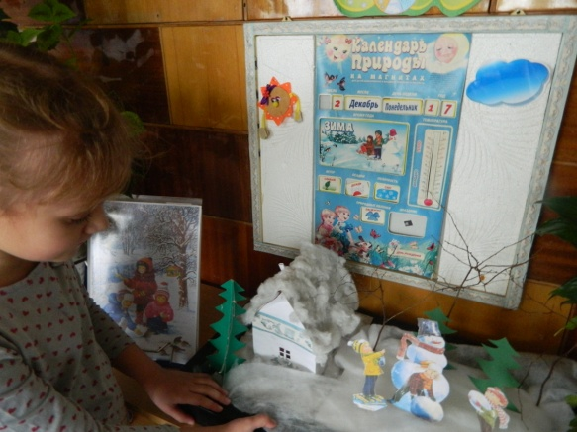
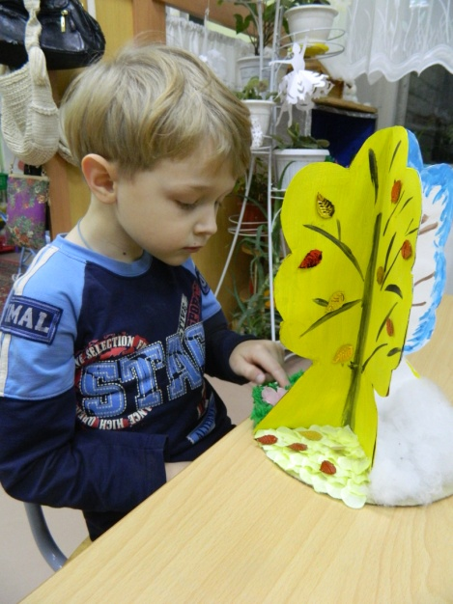
Макеты «Зимушка-зима», «Зимние забавы»
Макеты «Лесная полянка» , «Дерево. Времена года»

Slide 16
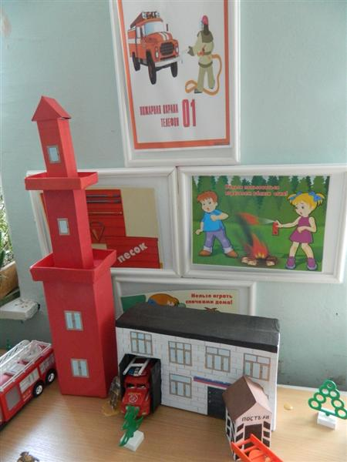
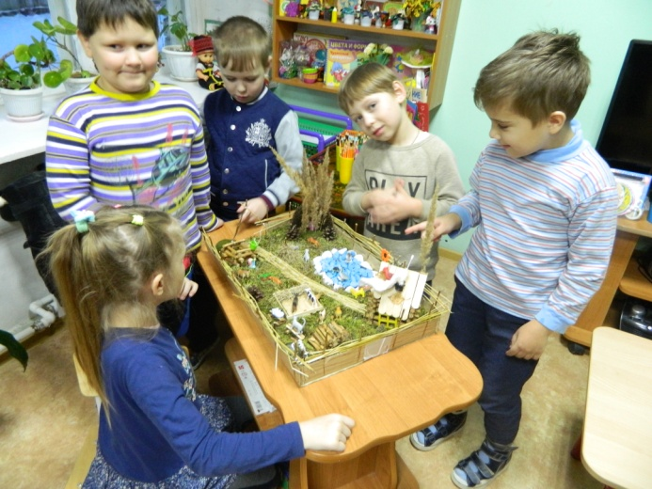
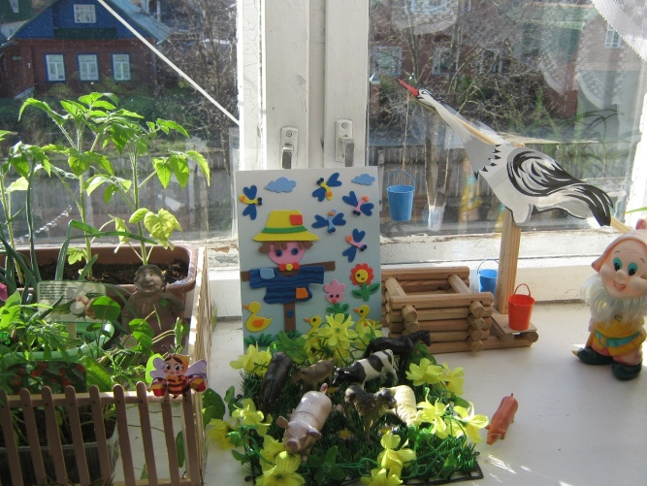
Макеты: «Дорожное движение»
«Пожарная безопасность»
«Улицы города»
«Дом»
«Огород на подоконнике»
«Деревенский дворик»
«Лукоморье»
«В гостях у сказки» и
многие другие

Slide 17
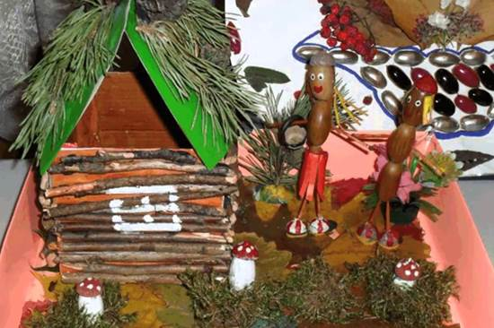
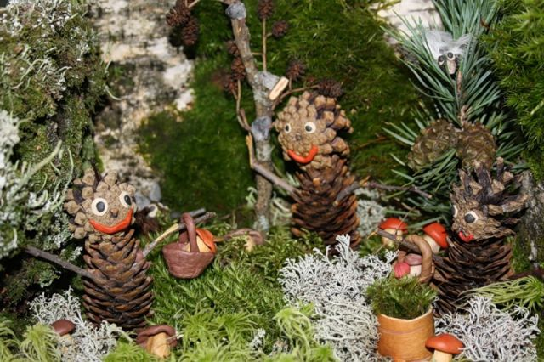
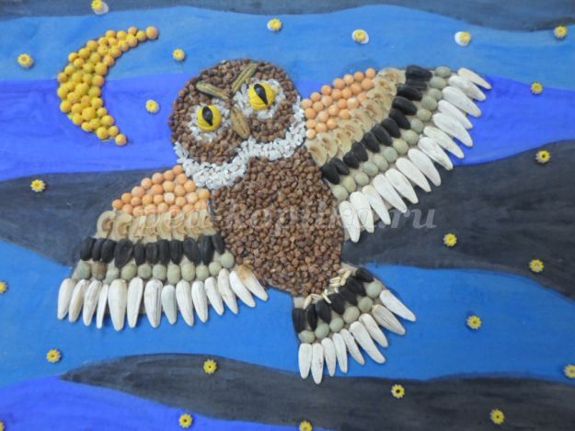
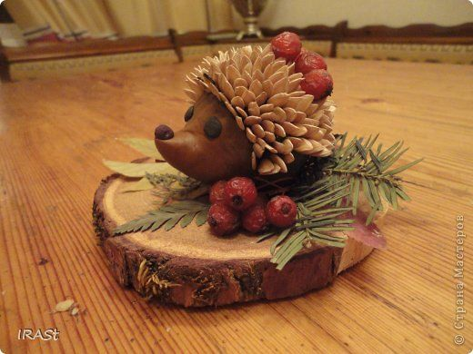
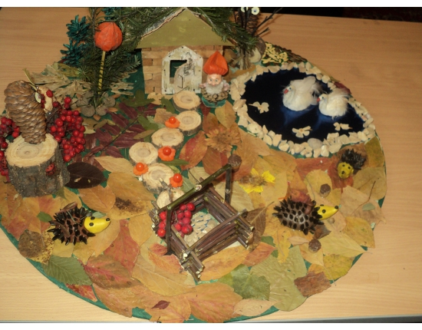
Приобщение детей к природе
через экопластику, создание
макетов из природного материала

Slide 18
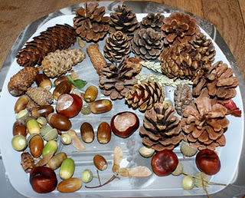
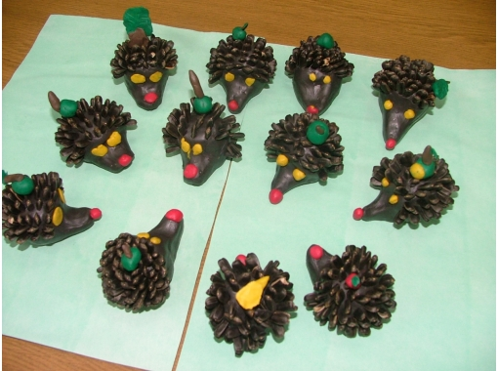
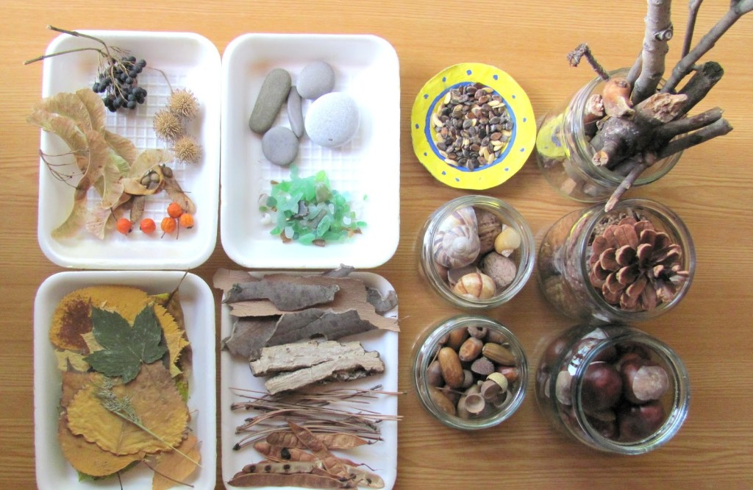
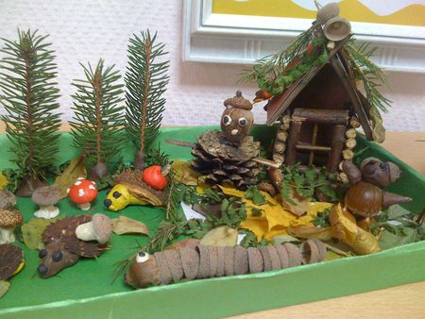
Детская экопластика – это вид художественного творчества, в котором произведение создается в сотворчестве ребенка с природой. Художественный образ возникает на основе готовой природной формы (шишки, ветки, раковины, камня) при этом сохраняются ее сущностные признаки и свойства – цвет, форма, запах, фактура, вес и многое другое.

Slide 19
Макет «Деревенский дворик»

Slide 20
Макет «Серебром украшена земля»

Slide 21
Макет «Ежики на полянке»

Slide 22
Макетирование и игра с макетами в ДОУ – одно из любимейших занятий дошкольников, объединяющих вокруг себя семью, ребенка и детский сад. А макеты – это форма организации образовательного пространства, способствующая развитию творческого познавательного мышления, поисковой деятельности и познавательной активности каждого ребенка, это настоящий кладезь для развития речи детей, представляющий колоссальную ценность в ознакомлении дошкольников с родным городом, воспитания нравственно-патриотических чувств.

Slide 23
Спасибо за внимание!

